Slide 1
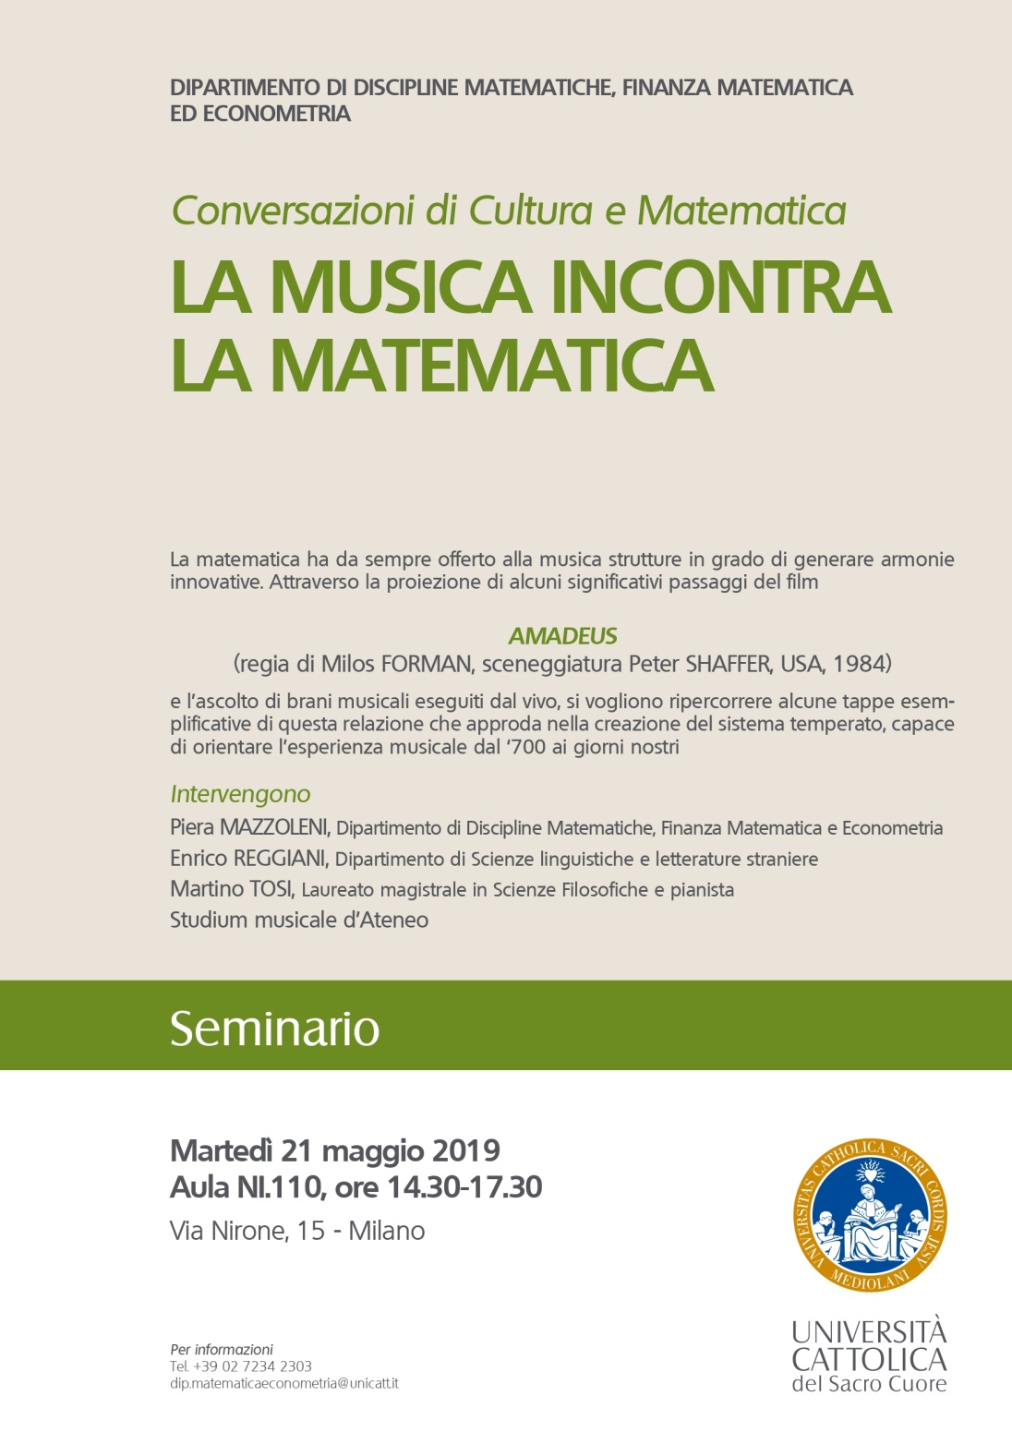

Slide 2
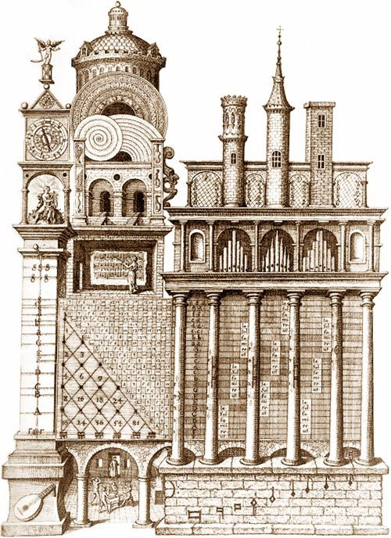
Pitagora e la bottega del fabbro
Robert Fludd (1618) Il tempio della musica

Slide 3
«il numero governa l’universo»
4:3:2:1
Consonanze perfette
2/1: ottava -> identità musicale
3/2: quinta
4/3 (rivolto): quarta
“senza musica nessuna disciplina può dirsi compiuta poiché si dice che l’universo stesso sia stato creato secondo una precisa combinazione di suoni”
Isidoro di Siviglia (550-630 ca)
Eufonia=proporzione tra interi

Slide 4
La Scala Pitagorica
Creazione per quinte (3/2)^{n} + ottava

Slide 5
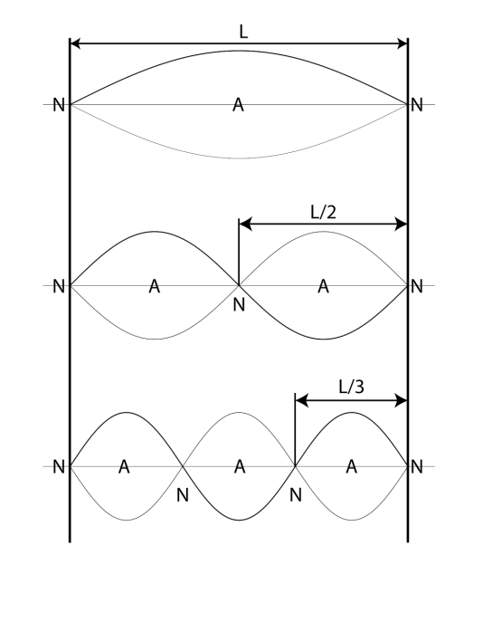
Gli armonici naturali: il fondamento della consonanza
ogni corda vibra anche secondo vari rapporti tra numeri interi della frequenza
(ad es. oltre che 3/2, relazione pitagorica, anche 5/4, la terza etc):
serie armonica matematica: 1 + ½+1/3+ ¼ etc.: serie divergente

Slide 6
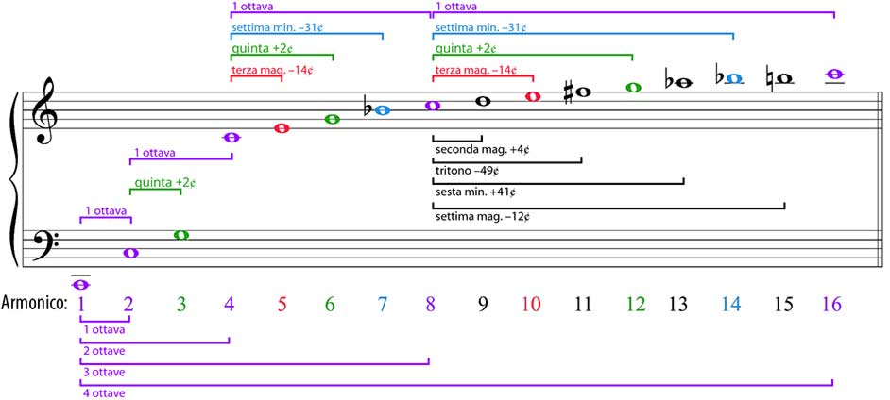
Le altezze degli armonici

Slide 7
Galileo Galilei
https://www.youtube.com/watch?v=yVkdfJ9PkRQ
Consonanza come sincronicità e battimenti

Slide 8
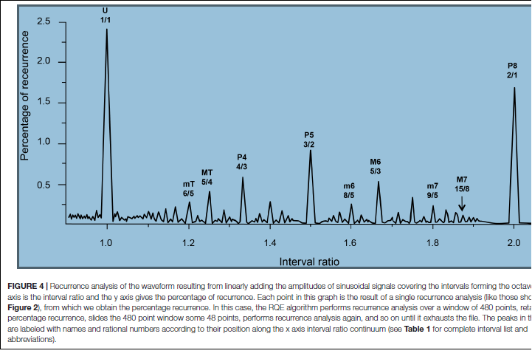
L.L. Trulla, N. Di Stefano, A. Giuliani
«computational approch to musical consonance and dissonance»,
(2018), Frontiers in Psychology

Slide 9
Canto gregoriano e le terze
Gregoriano
https://www.youtube.com/watch?v=fCz_kNFludA
Josquin Desprez (1450-1521)
https://www.youtube.com/watch?v=3GBwbt6hK6c

Slide 10
INCOMMENSURABILITA’
Incompatibilità (incommensurabilità) tra circolo delle quinte e ottava:
è impossibile (3/2)^{m}=2^{n}
comma pitagorico, sintotico, di Didimo
Alogon

Slide 11
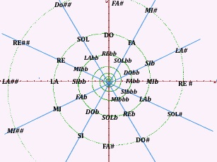
La quadratura del… circolo
ogni corda vibra anche secondo vari rapporti tra numeri interi della frequenza
(ad es. oltre che 3/2, relazione pitagorica, anche 5/4, la terza etc,
non contemplata nella matematica musicale di Pitagora, 5/6):
serie armonica matematica: 1 + ½+1/3+ ¼ etc.: serie divergente

Slide 12
Costruzione di una tastiera virtuale per quinte
Terze stonate pitagoriche: 386 (naturale) vs 408

Slide 13
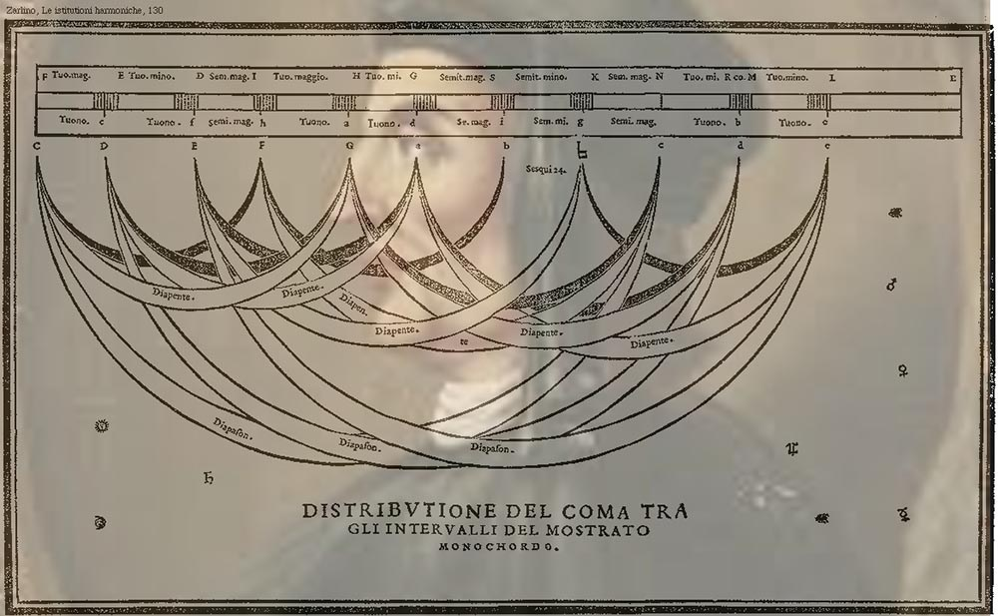
Scala naturale di Gioseffo Zarlino (1588)

Slide 14
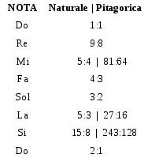
Pitagorica e Naturale a confronto
Problemi: non trasportabilità causa toni di ampiezza diversa

Slide 15
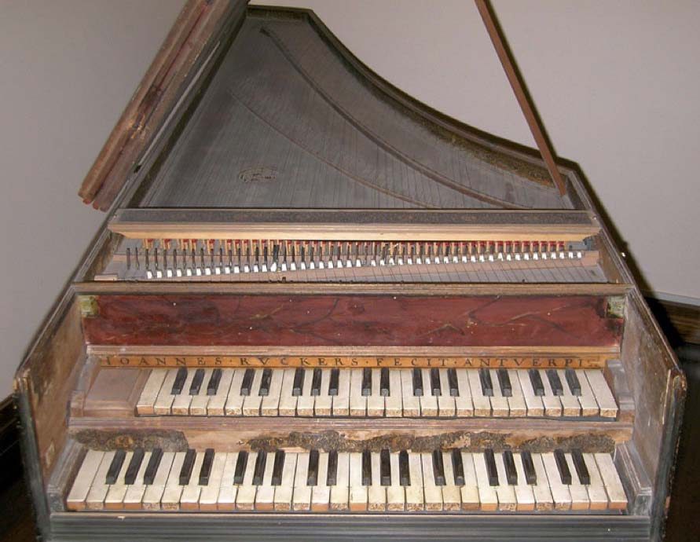
Soluzioni provvisorie

Slide 16
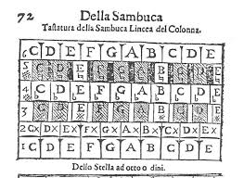
Soluzioni provvisorie

Slide 17
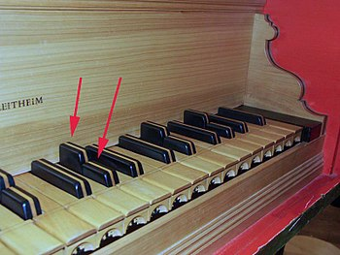
Soluzioni provvisorie

Slide 18
Temperamento
«Temperare le inviolabili formule, ovvero farle coesistere»
«Unire nelle giuste proporzioni»
Levigare certi intervalli che derivano da relazioni fra interi.
Temperamento mesotonico
Lima le quinte per la terza di un quarto di comma – problemi con i semitoni

Slide 19
Temperamento equabile
«Avendo un giorno considerato ed esaminato per mezzo dei Logaritmi l'antica suddivisione dell'ottava in 12 parti uguali, che Aristosseno già seguiva, e avendo osservato quanto gli intervalli equalizzati che si ottengono in tal modo approssimano i più utili fra quelli della scala ordinaria, mi sono convinto che per lo più vi si potrebbe attenere nella pratica; e benché i musicisti e le orecchie più sensibili vi troveranno qualche imperfezione percepibile, pressoché tutti gli ascoltatori non ne avvertiranno alcuna, e ne saranno estasiati»
Gottfried Wilhelm von Leibniz

Slide 21
Altezze a confronto
Grado della scala | Temperamento equabile | Interv. | Scala naturale | Interv. | Scala pitagorica | Interv.
I | 0 | — | 0 | — | 0 | —
II | 200 | 200 | 204 | 204 | 204 | 204
III | 400 | 200 | 386 | 182 | 408 | 204
IV | 500 | 100 | 498 | 112 | 498 | 90
V | 700 | 200 | 702 | 204 | 702 | 204
VI | 900 | 200 | 884 | 182 | 906 | 204
VII | 1100 | 200 | 1088 | 204 | 1110 | 204
VIII | 1200 | 100 | 1200 | 112 | 1200 | 90

